Slide 1



50 ANIVERSARIO BAC Honduras

Slide 2
SELLOS
50 ANIVERSARIO
BAC Honduras

Slide 3
El hito no necesita subtítulo
El sello conmemorativo existe porque hay una celebración
No siempre es necesario escribir “años” o “aniversario”
Un símbolo conmemorativo:
Se entiende por contexto
No necesita explicación literal
Confía en la inteligencia del público
Y en la era visual: menos texto = más impacto

Slide 4
PROPUESTAS SELLO
50 ANIVERSARIO
BAC Honduras

Slide 5


Slide 6


Slide 7


Slide 8


Slide 9


Slide 10


Slide 11


Slide 12


Slide 13


Slide 14










Slide 15
APLICACIÓN LOGOS
50 ANIVERSARIO

Slide 16
CONCEPTO
INSPIRADOS POR TI

Slide 17



KV
Post
Promo

Slide 18


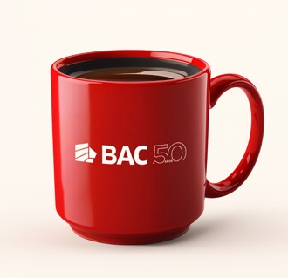
KV
Post
Promo

Slide 19


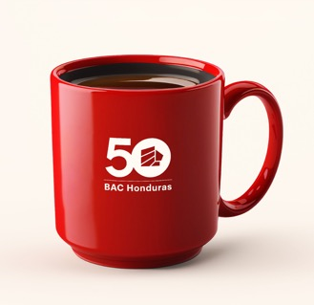
KV
Post
Promo

Slide 20
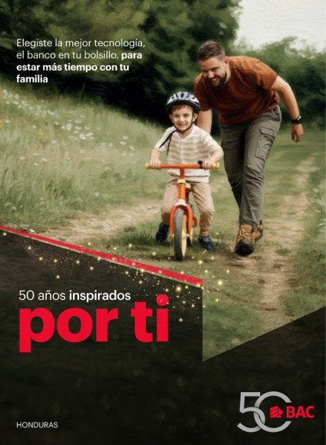

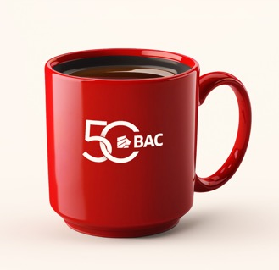
KV
Post
Promo

Slide 21

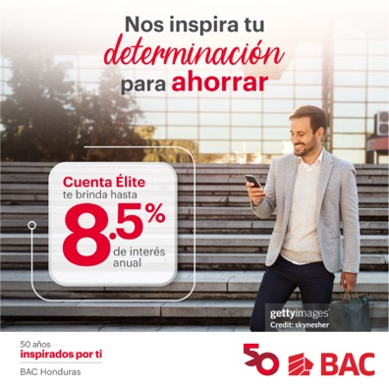

KV
Post
Promo

Slide 22


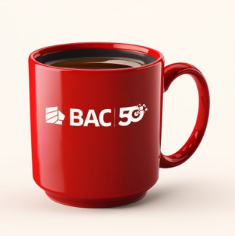
KV
Post
Promo

Slide 23
CONCEPTO
CELEBRANDO LA VIDA

Slide 24
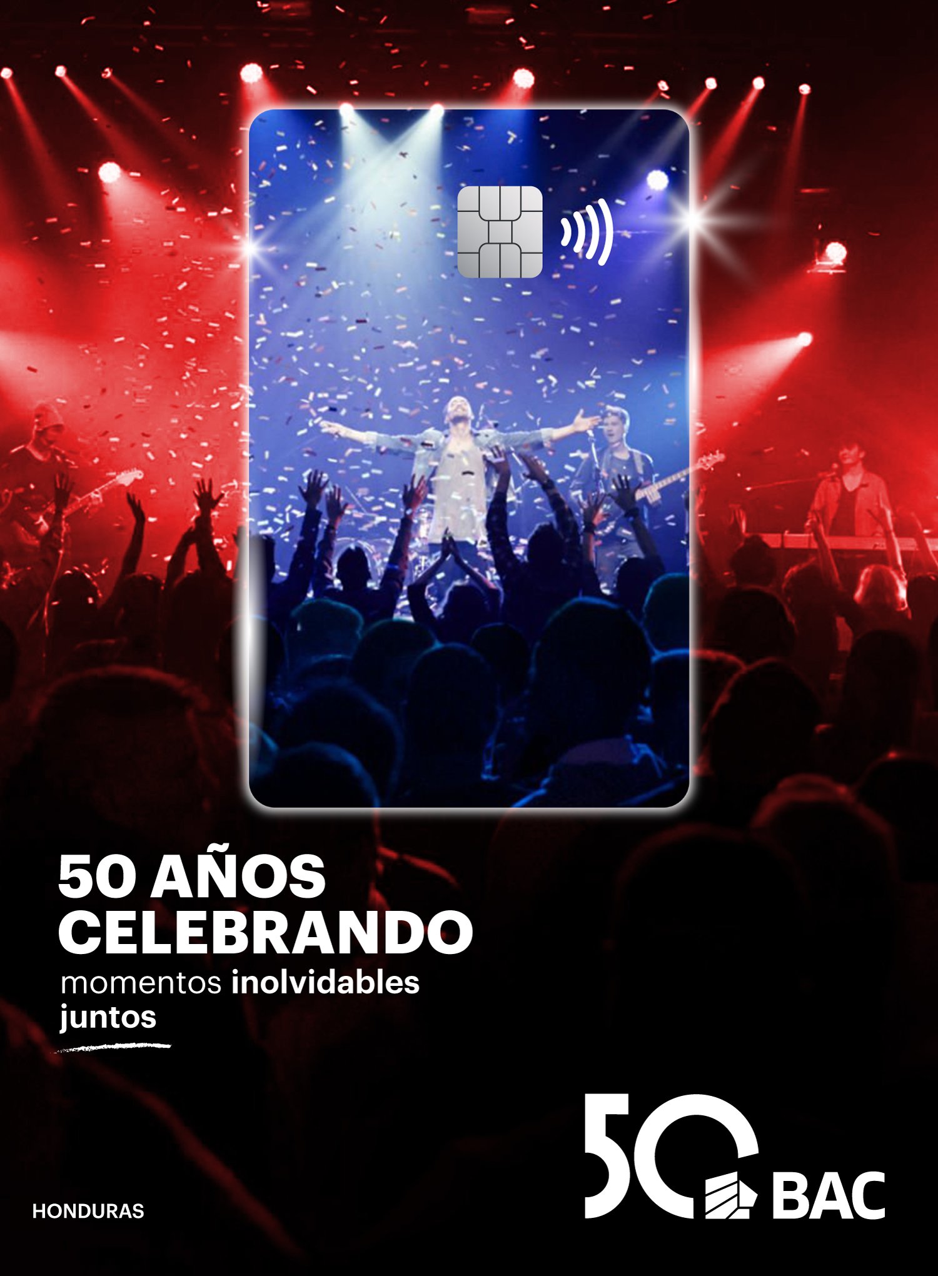
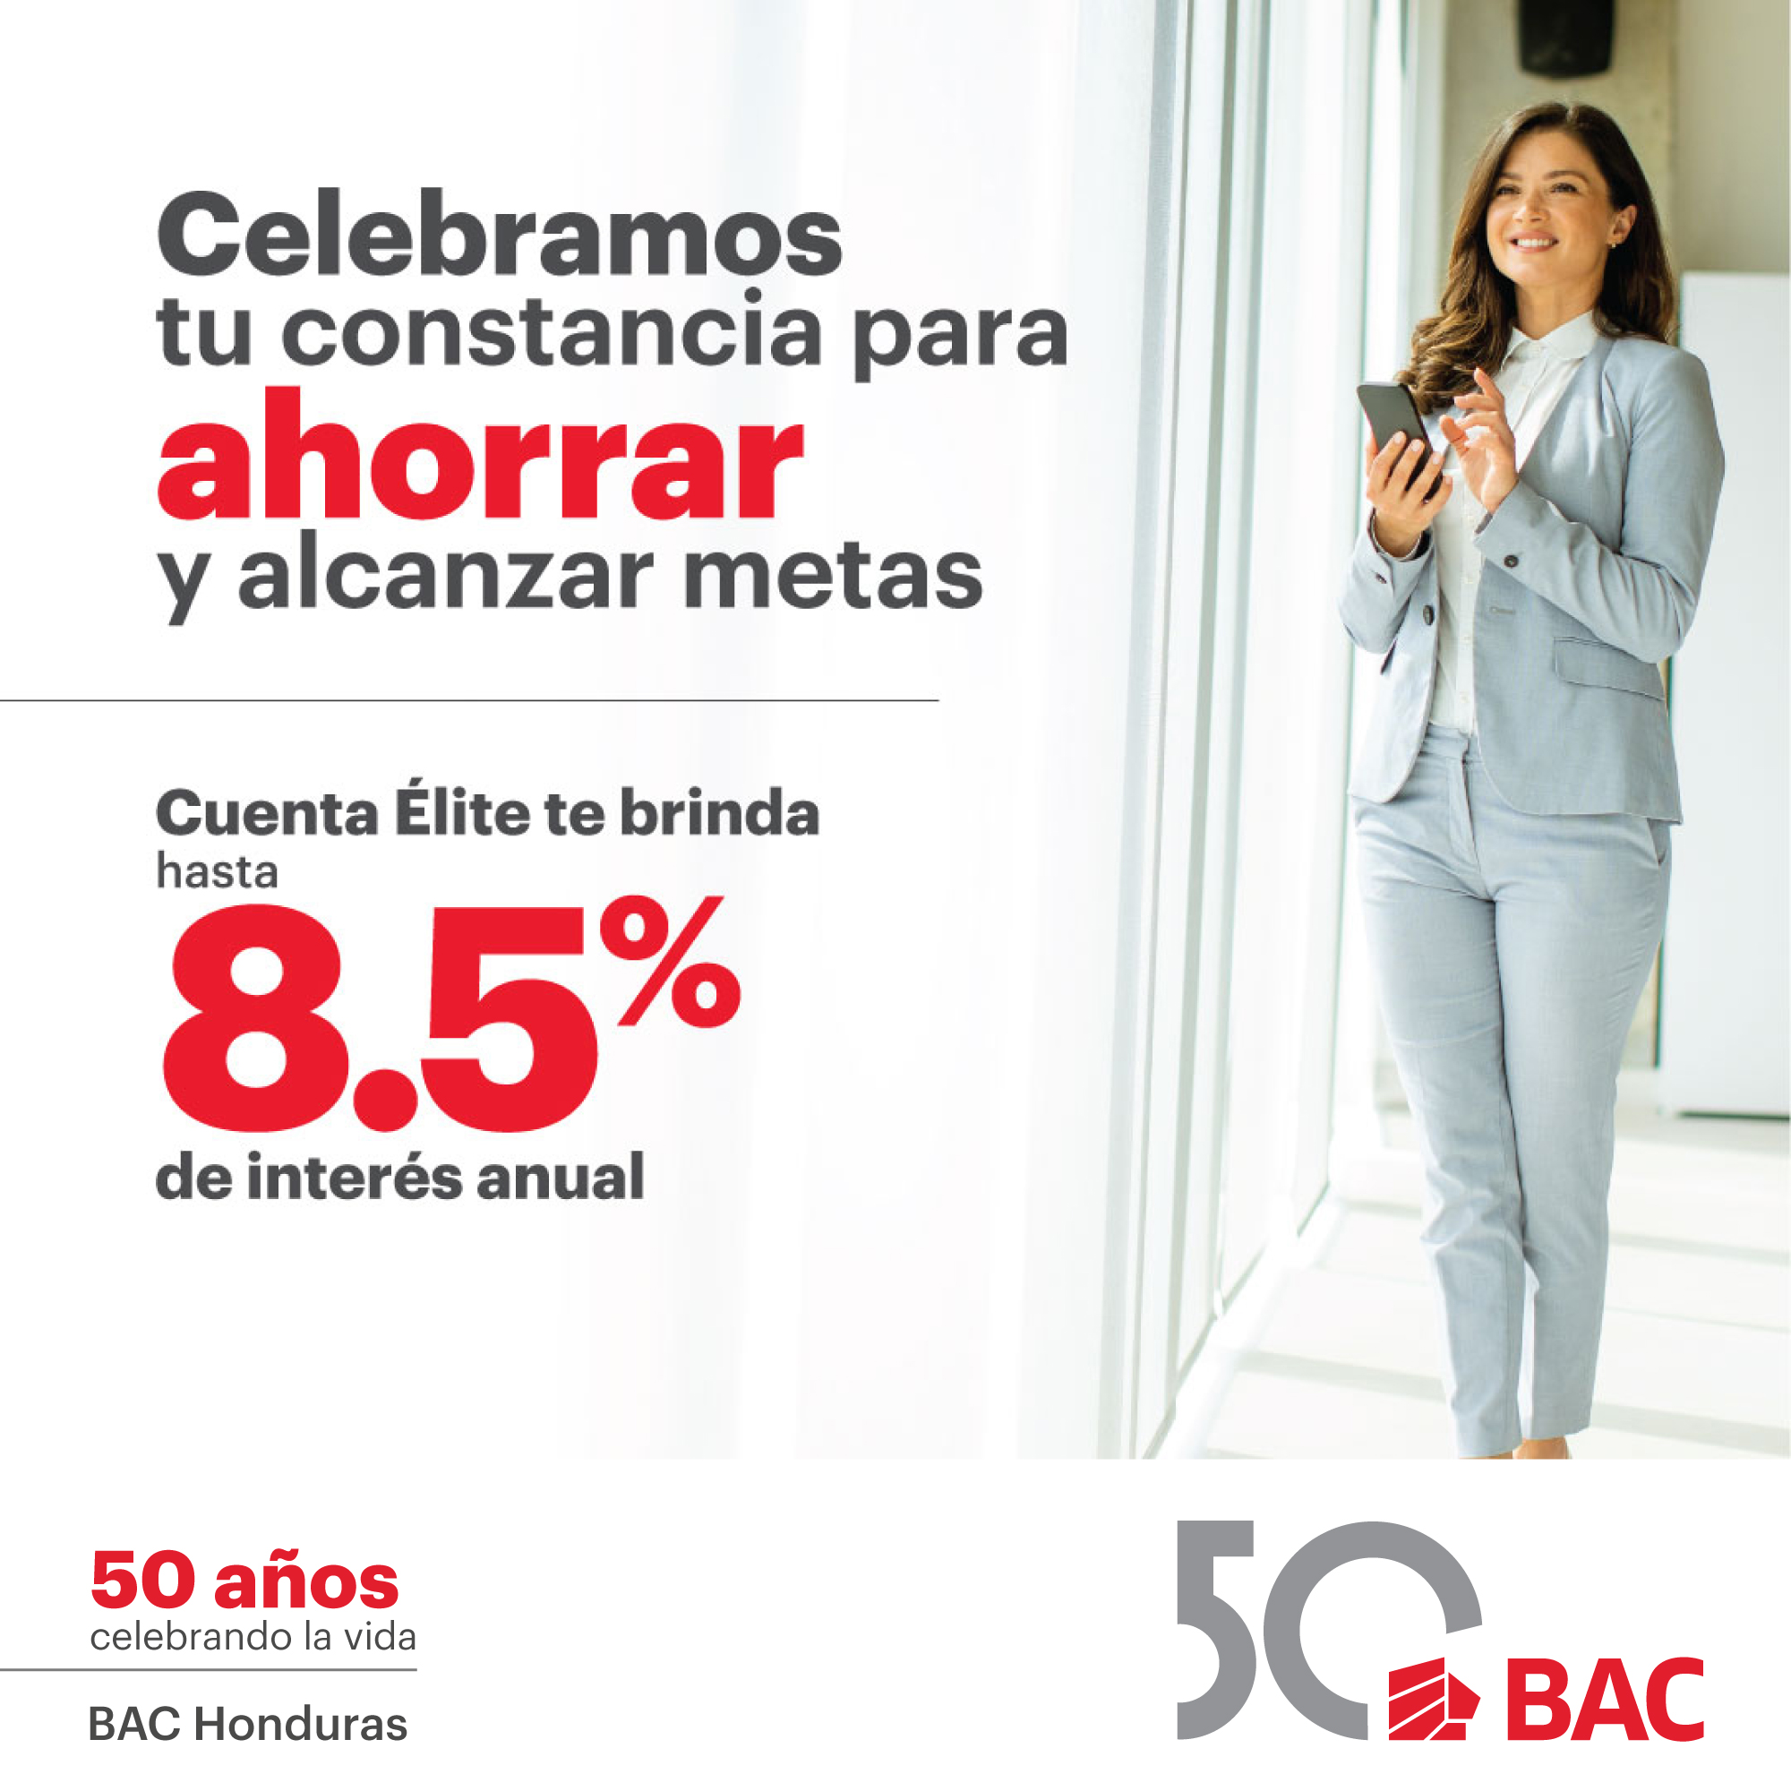
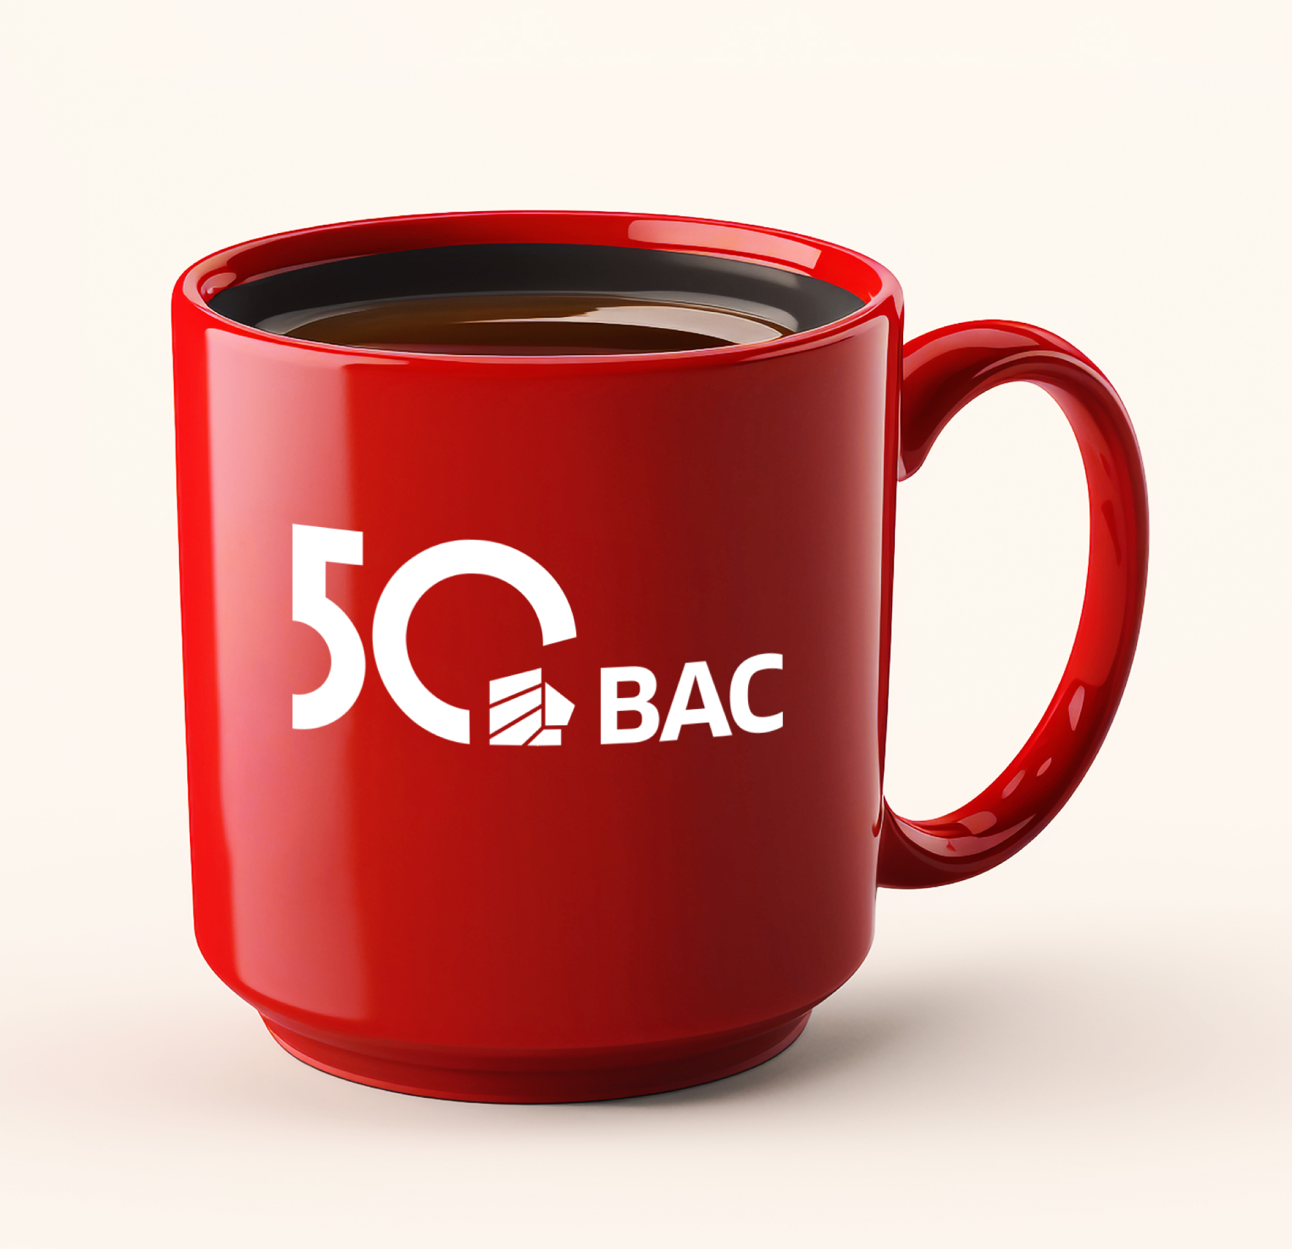
KV
Post
Promo

Slide 25
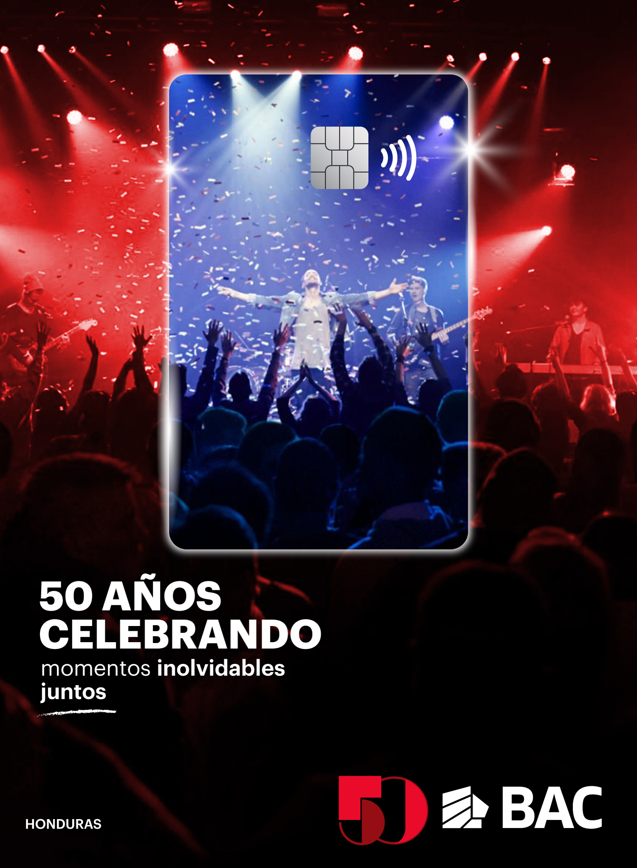
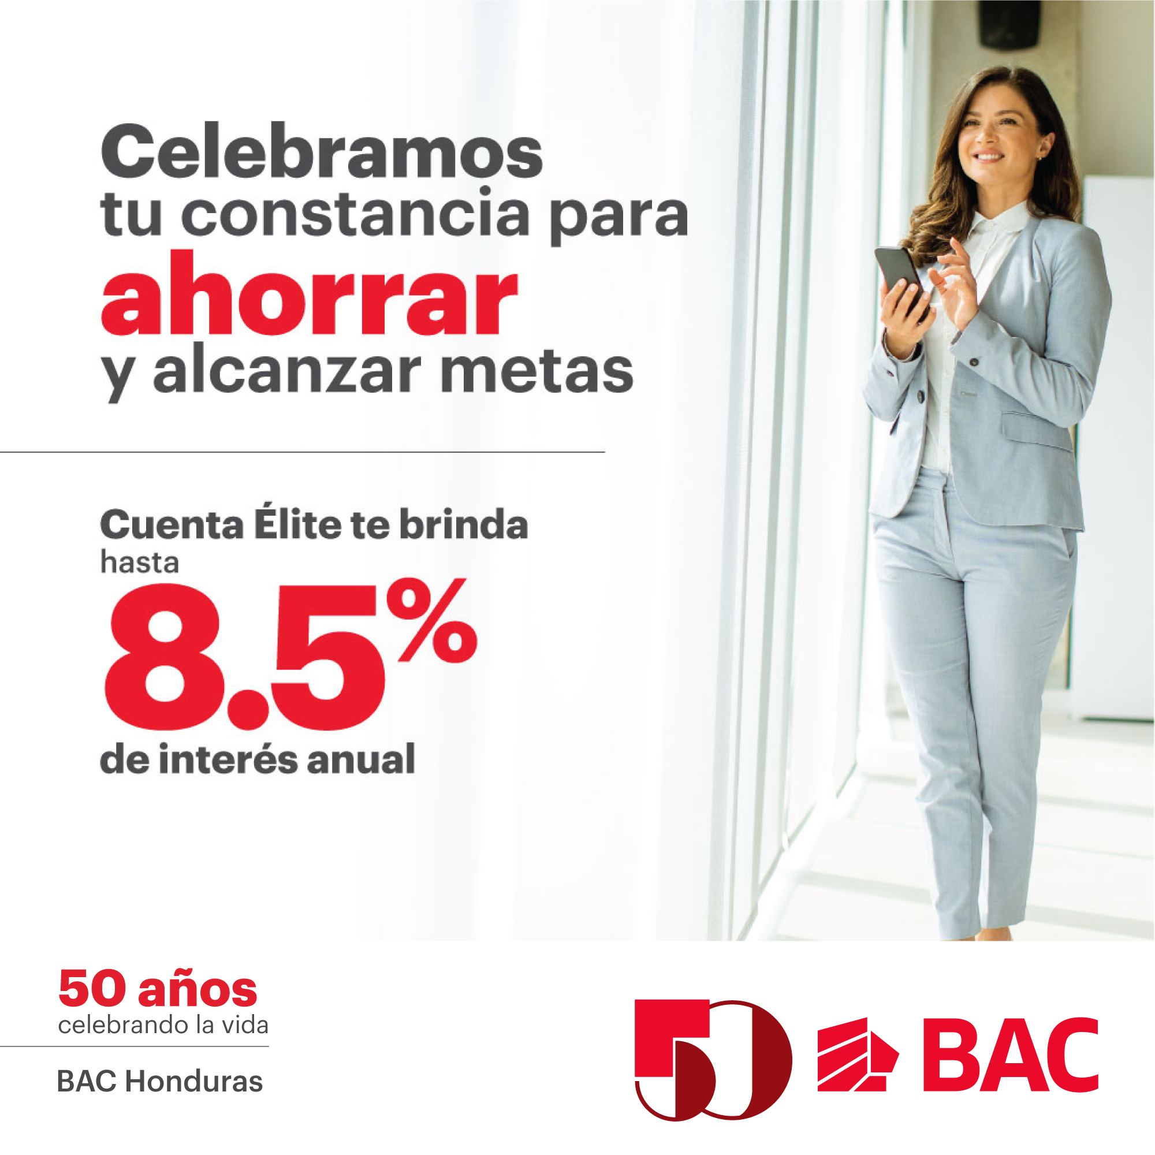
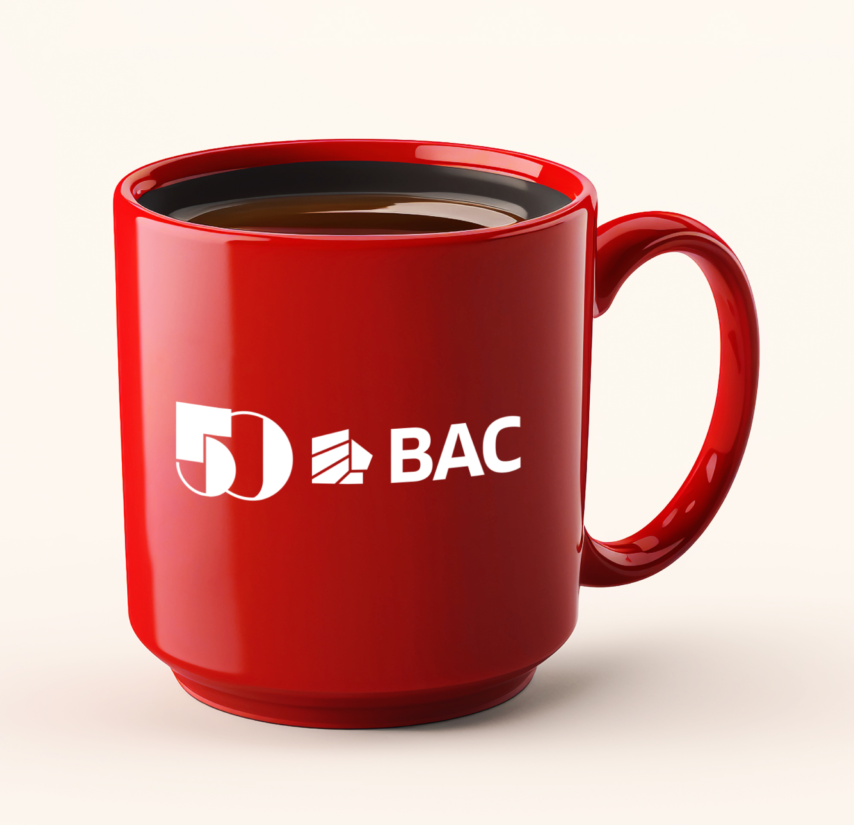
KV
Post
Promo

Slide 26
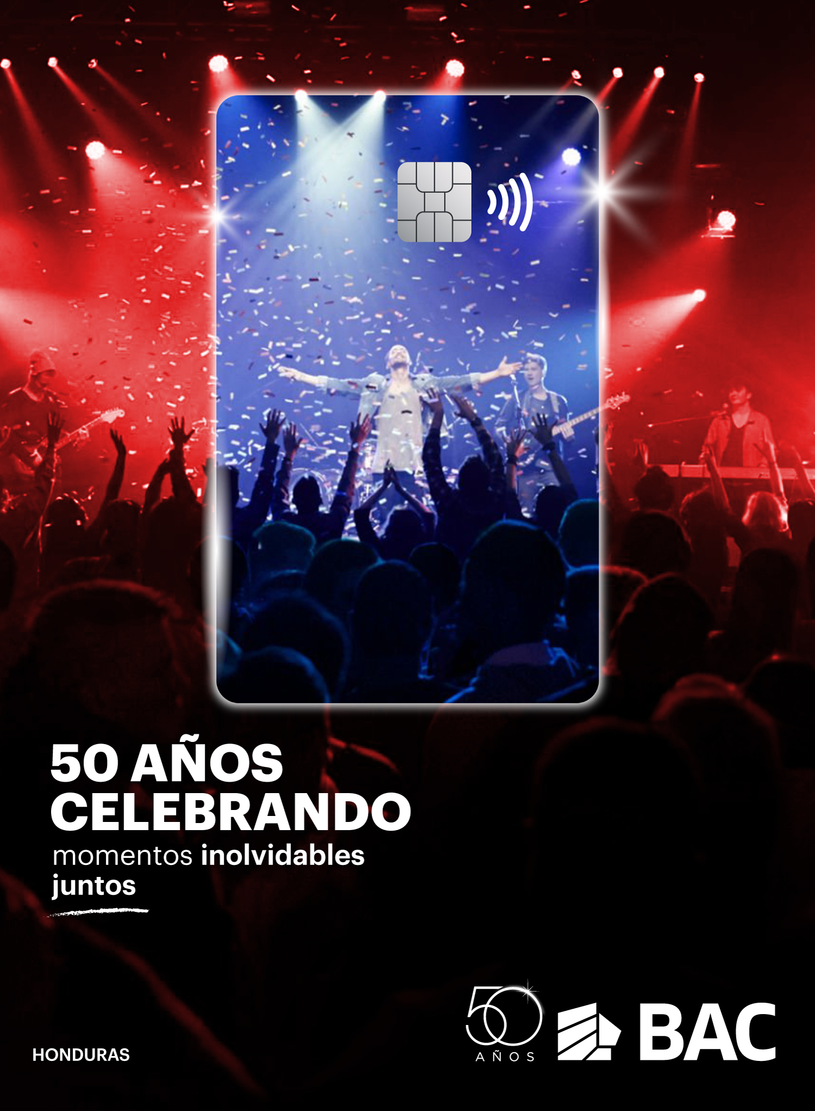
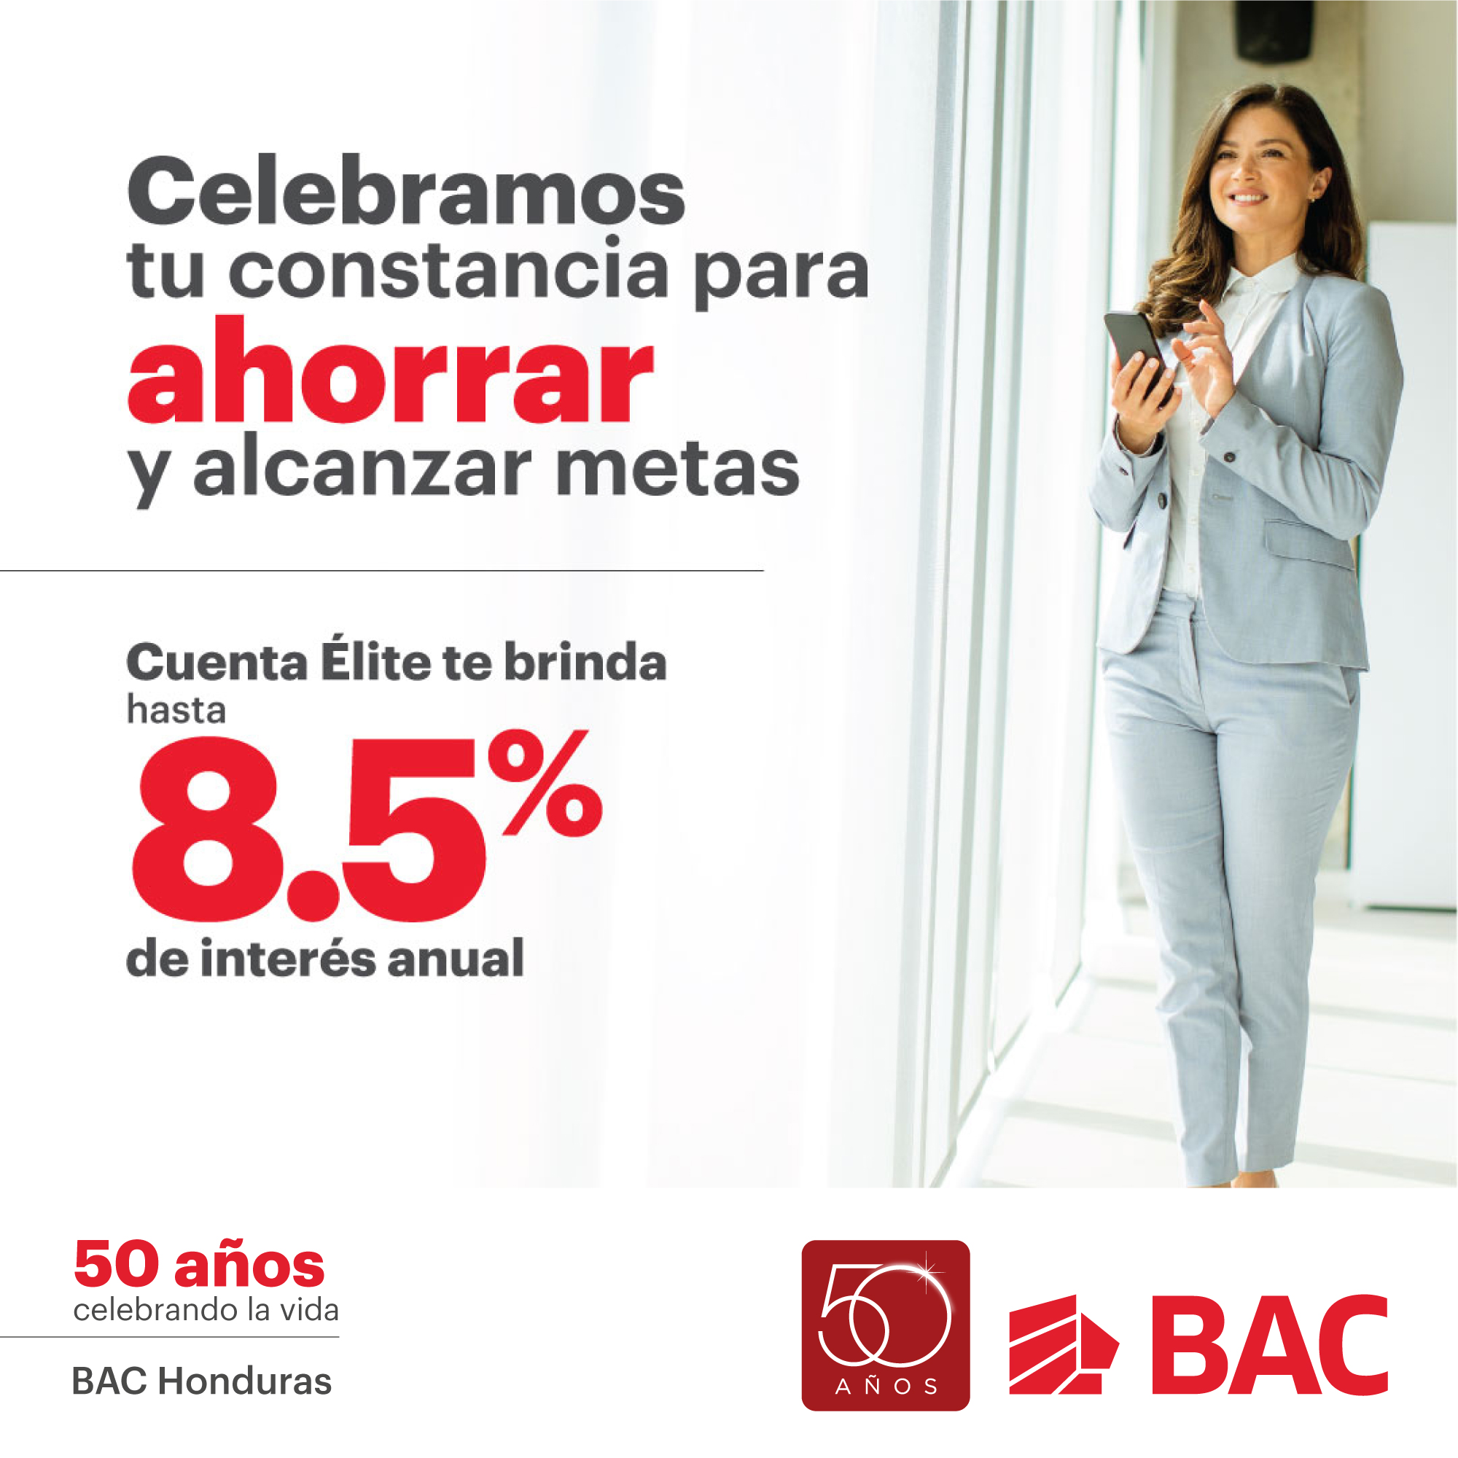
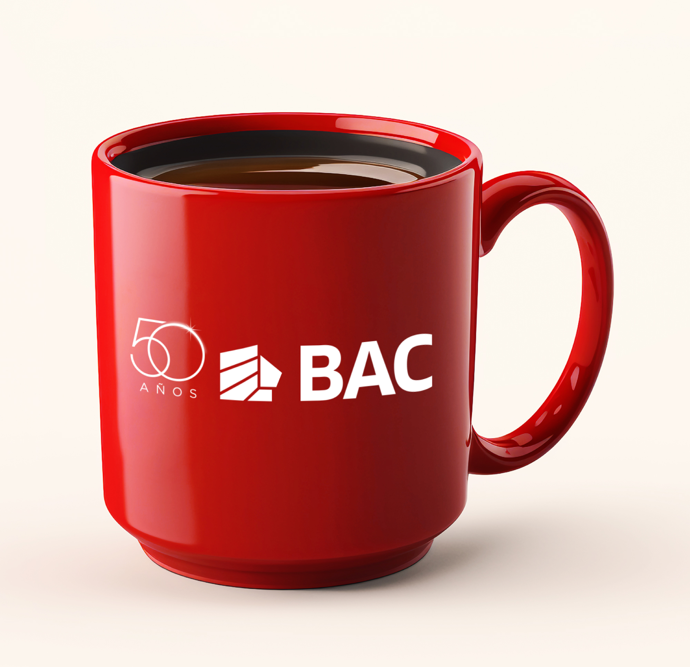
KV
Post
Promo

Slide 27
BENCHMARK ANIVERSARIOS
MARCAS MUNDIALES

Slide 28
Nike 100 años: https://www.youtube.com/watch?v=U6izQKFVEJ4
Warner Bros 100 años: https://www.youtube.com/watch?v=MLpbsD6Asks
Disney 100 años: https://www.youtube.com/watch?v=VPK_JIM6Hi0
Coca Cola 100 años: https://www.youtube.com/watch?v=_MtuV0eO9vY
Banco Cuscatlan SV 50 años: https://www.youtube.com/watch?v=kAn7xfEpNmI
Starbuscks 50 años: https://www.youtube.com/watch?v=yNQs5gwX1-U
Ogilvy 75 años: https://www.youtube.com/watch?v=WFgd-BianiQ
Publicis 100 años: https://www.youtube.com/watch?v=zJ7ORgZE9t0

Slide 29



